Slide 1
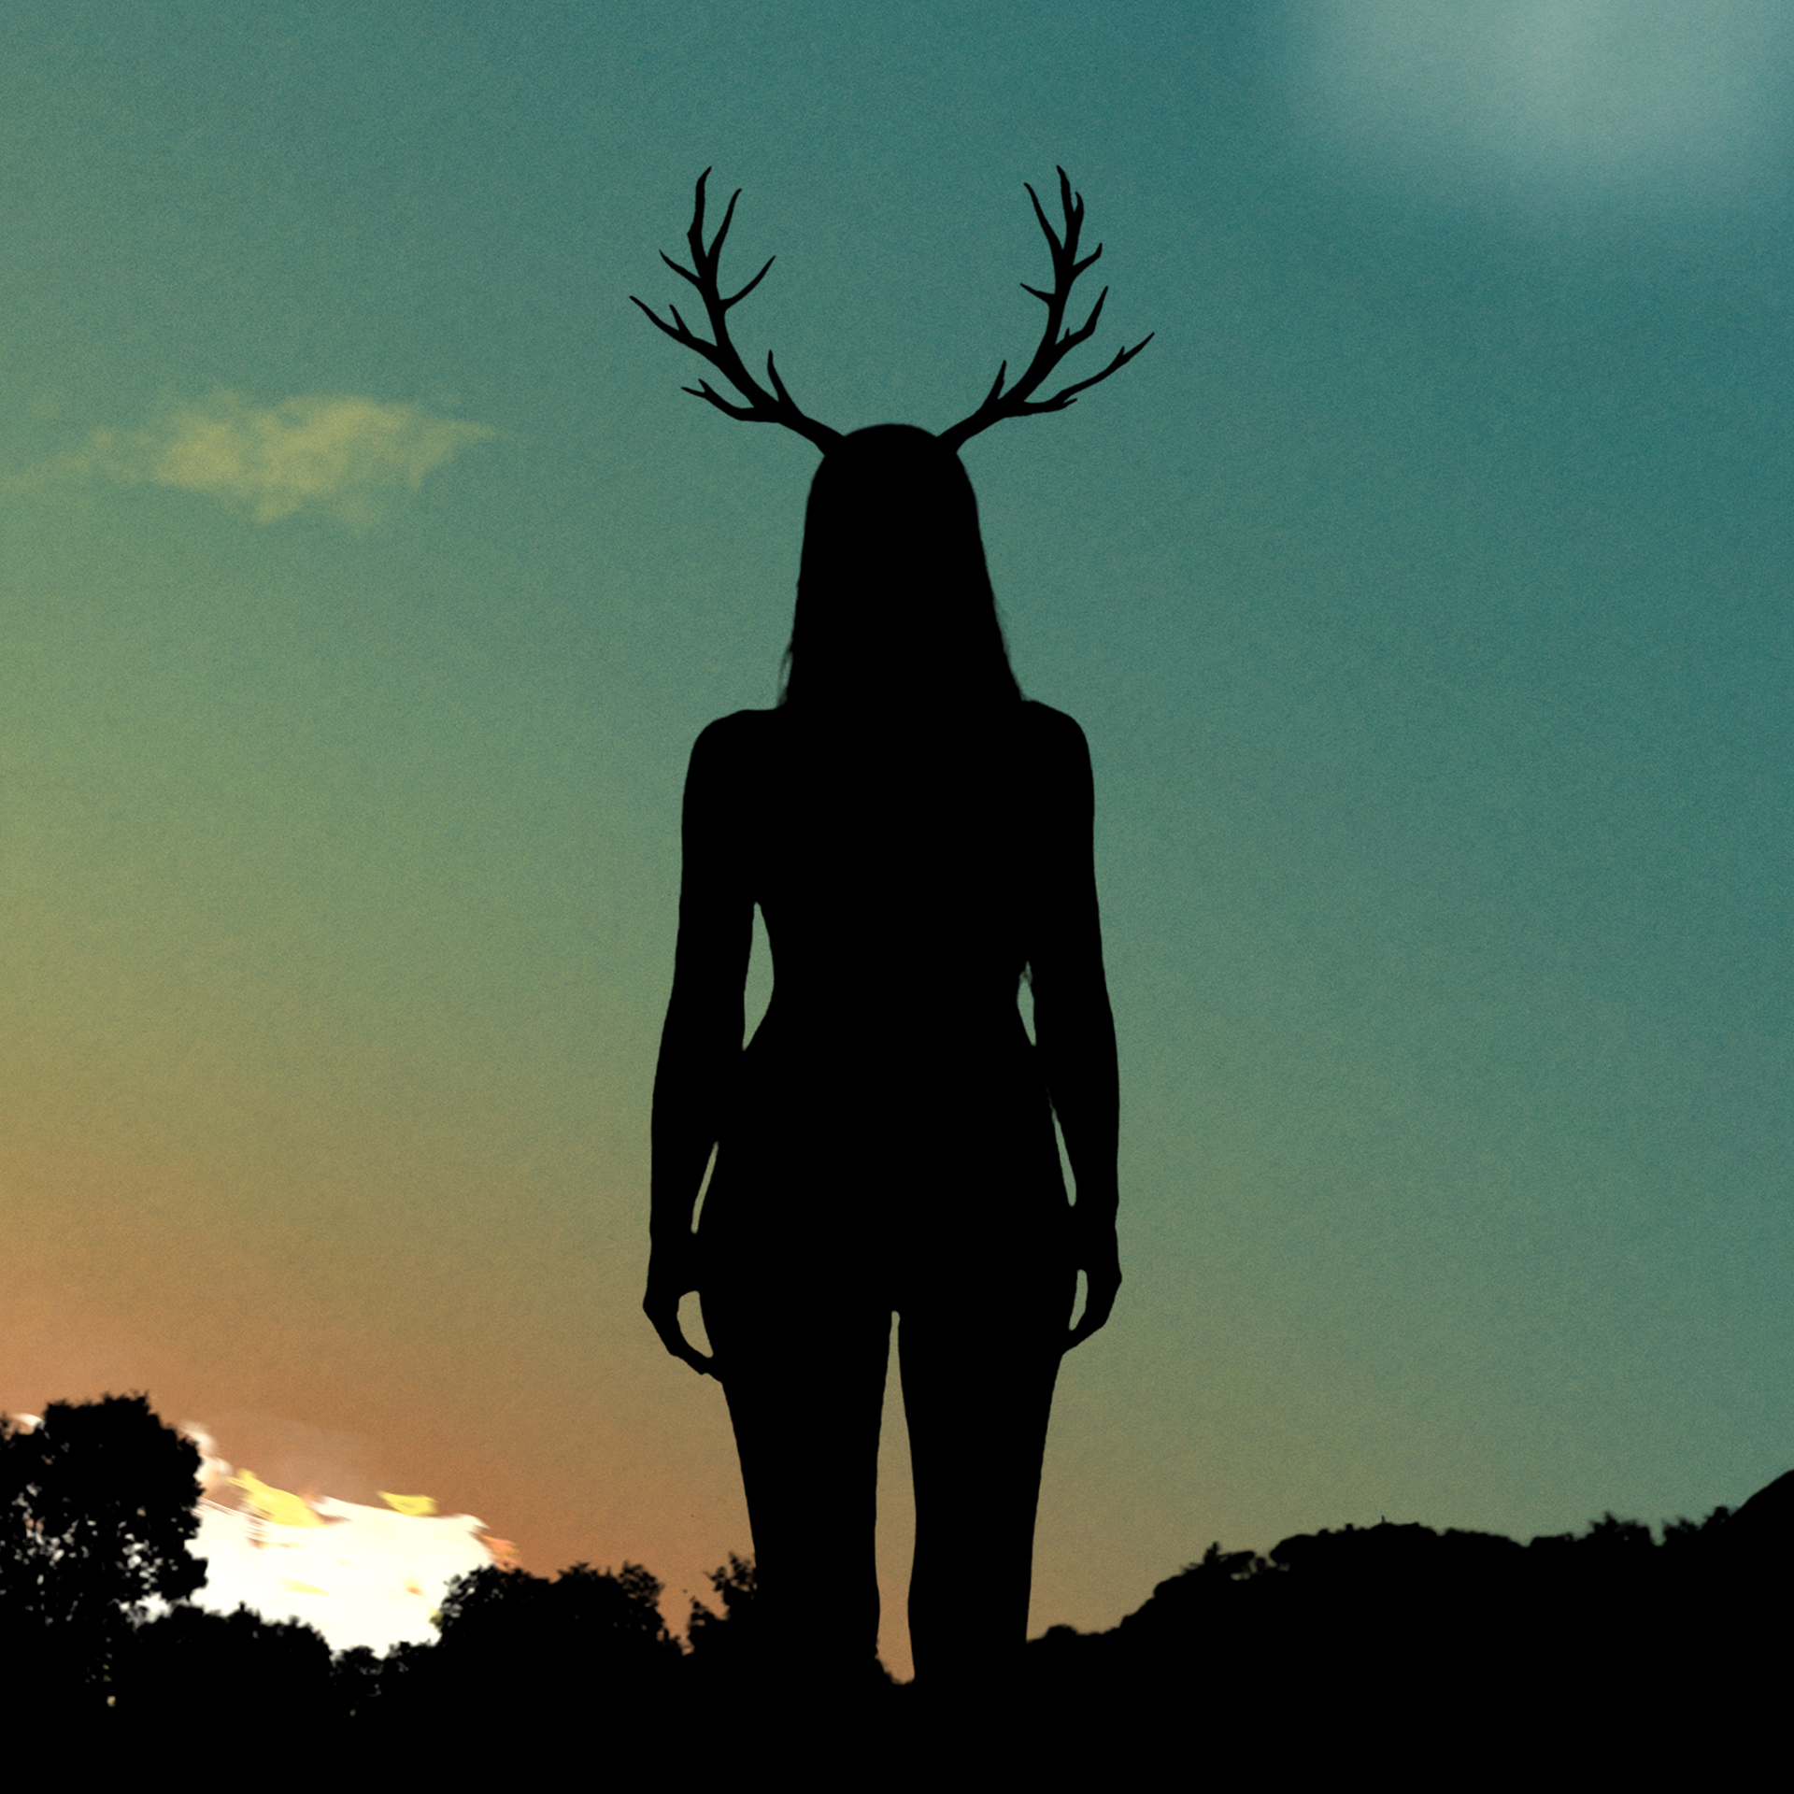
Tema 3
La libertad Nivel Intermedio
Texto 1
La historia de Marcela
Gramática: Verbos con preposición
Texto 2
El discurso de Marcela
Gramática: Conectores
Texto 3
La historia del cautivo
Gramática: relativos y pasados

Slide 2
Tema 3 — La libertad
La libertad es probablemente el tema que más preocupa a Cervantes y que mejor define a sus personajes y a la realidad que aparece en sus obras. Así es principalmente en Don Quijote de la Mancha, cuyo protagonista no solo está libre de cargas y antecedentes familiares, sino que también, se libera de las sociales al hacerse caballero andante y buscar aventuras libremente. Además, su locura le da la libertad de decir y actuar con total libertad y sin que las posibles consecuencias limiten sus acciones o sus discursos.
Contra las rígidas estructuras sociales del siglo XVII y el determinismo de la sangre, pues el que nace noble será noble y si no lo eres no podías ser otra cosa. Don Quijote defiende que “cada uno es hijo de sus obras”, que la libertad individual se puede conquistar y que no es un hombre más que otro por su nacimiento, sino por lo que hace. Defiende, en definitiva, la libertad individual por encima de todo, incluso contra la autoridad o el mismísimo Rey, al liberar a los galeotes.
Otros personajes también reivindican su propia libertad, como Marcela, que subraya que nació libre y defiende ser libre para elegir su vida. Otros luchan por alcanzar la libertad al estar presos, como en la historia del cautivo. Pues como le aclara Don Quijote a San Sancho en un famoso pasaje, la libertad es uno de los más principales dones que poseen los hombres, un tesoro inigualable y perder la libertad el mayor mal que un hombre puede sufrir.
¿Pero cuál es nuestra idea de libertad, somos realmente libres, y nuestra idea de libertad es igual que la que había en el siglo XVII? La respuesta la tenemos en estos pasajes del Quijote.

Slide 3
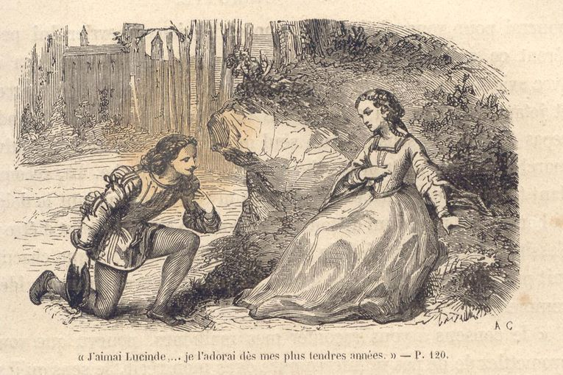
Texto 1 Intermedio
Antes de leer
Oral
¿Conoces historias de amor que acaban mal?
¿Por qué razones acaba mal normalmente una historia de amor?
¿Piensas que la historia de amor entre Marcela y Grisostomo que vamos a ver acaba bien o mal?
¿Qué importancia tiene la libertad en el amor?
¿Crees que los hombres las mujeres han sido siempre libres en el amor?

Slide 4
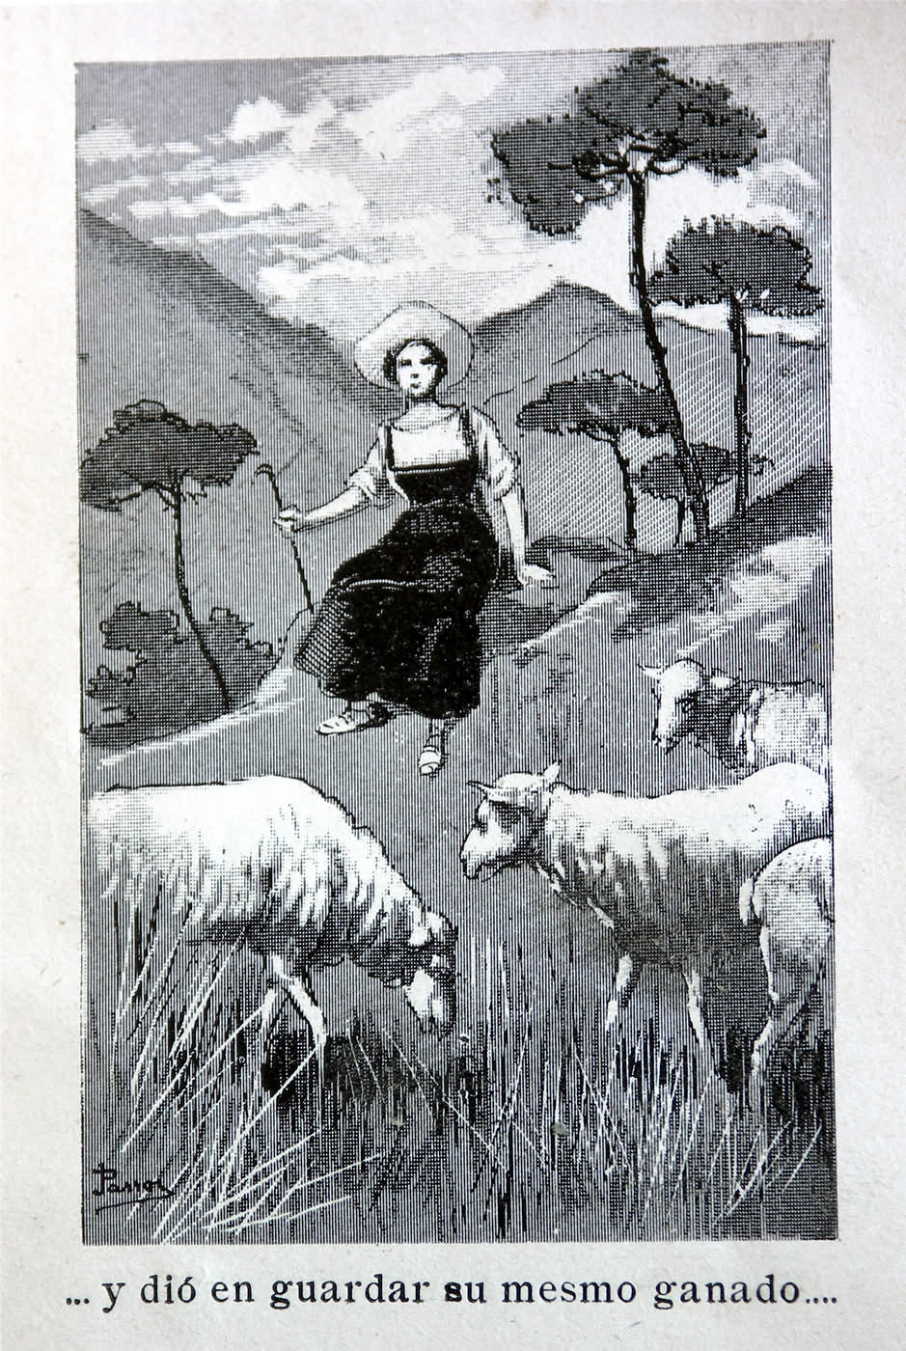
La libertad, texto 1
Don Quijote y Sancho se encuentran con unos cabreros, quienes les cuentan la historia de un joven pastor llamado Crisóstomo, que acaba de morir de amor. Marcela es una joven de extraordinaria belleza, huérfana de padre y madre, criada por un tío cura, que no quería casarla sin su consentimiento. Siendo muy hermosa y rica, muchos hombres la pretendían, pero ella, rechazando el matrimonio, decidió vestirse de pastora y vivir libremente en el campo, rodeada de la naturaleza. Su belleza despertó una pasión obsesiva en muchos jóvenes, que también se hicieron pastores para poder estar cerca de ella, entre ellos Grisóstomo, quien murió consumido por el amor no correspondido que sentía por ella. Sus amigos culpan a Marcela de su muerte por no devolverle el amor.

Slide 5
Oral
1. Une cada palabra con su definición
Palabra | Definición
1. obsesión | a. persona que cuida cabras
2. corresponder | b. pensar constantemente en algo o alguien
3. cabrero | c. devolver un sentimiento a alguien
4. rechazar | d. persona que ha perdido a uno o los padres
5. huérfano-a | e. no aceptar algo que te ofrecen
6. criar | f. dar permiso o aceptar
7. consentimiento | g. gastar, agotar y desesperar
8. consumir | h. alimentar, educar y cuidar
Oral/ Escrita
2. Relaciona las frases con las palabras anteriores:
Marcela se quedó sin padres cuando era muy joven
El tío de Marcela no quería casarla si ella no quería
Los pastores enamorados de Marcela no dejaban de pensar en ella
El tío de Marcela la educó, la cuidó y le dio todo lo ella necesitaba
Grisostomo estaba desesperado por el amor no correspondido de Marcela

Slide 6
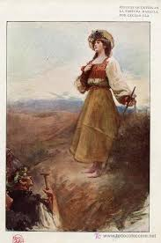
Escrita
4. Responde a las siguientes preguntas con frases completas
Escrita
3. Escribe frases combinando las palabras anteriores:
1. El cabrero estaba obsesionado con sus cabras y las criaba como a sus hijos
¿Quién cuenta la historia de Marcela?
¿Qué le ocurre a Grisostomo?
¿Cómo es Marcela?, ¿cómo se la describe?
¿Por qué su tío no obligó a Marcela a casarse?
¿Qué hacen los enamorados de Marcela?
¿A dónde va Marcela y porqué se va de su casa?
¿De que acusan a Marcela los amigos de Grisostomo?
Oral/escrita
5. Corrige las siguientes afirmaciones:
1. Marcela no se casa porque está enamorada de otro hombre
2. Marcela se va al campo para buscar el amor
3. Marcela quiere casarse, pero no tiene éxito entre los hombres
5. Los amigos de Grisostomo piensan que Marcela es inocente

Slide 7
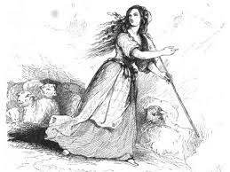
Oral 6. ¿Con qué adjetivos definirías a Marcela?
Egoísta, libre, Ingenua, Independiente, dependiente, mimada, inmadura, educada, romántica, rebelde, madura, segura de sí misma
Gramática/ audio 7. Fíjate en estos verbos que funcionan con preposición: casarse con, enfadarse con, divorciarse de, tener derecho a, pensar en, arrepentirse de soñar con, enamorarse de
Ahora escucha las siguientes frases y relaciónalas con la preposición adecuada:
CON 1 DE A
EN
1. Los amigos de Grisostomo se han enfadado con Marcela 2. Marcela tiene derecho a vivir como quiera 3. Ana se ha divorciado de Óscar. 4. Marcela no quiere casarse con nadie 5. Grisostomo está enamorado de Marcela 6. Muchos pastores sueñan con Marcela 7. Yo también pienso en hacerme pastor 8. Marcela no se arrepiente de abandonar su casa

Slide 8
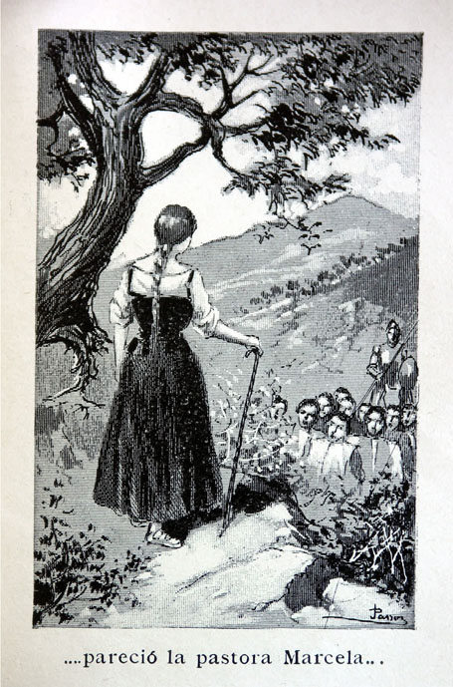
Escrita 8. Completa las frases con la preposición adecuada:
CON, DE, A, EN
1. Quiero casarme _______ mi novio. 2. No me arrepiento_______ nada. 3. Pienso mucho ________ las vacaciones. 4. Sueño ______ una casa en la playa. 5. Mi novio está muy enamorado _____ mí. 6. Quiero divorciarme ______mi pareja 7. Todo el mundo tiene derecho _____ a una vivienda digna 8. Mi madre está muy enfadada ____ mi padre.
Oral/ escrita
9. Relaciona las frases con los sentimientos, puede haber opciones repetidas. Después escribe más ejemplos para expresar esos sentimientos
1. Me he casado con Pedro a. estoy triste
2. Me he divorciado de Pedro b. me siento motivada 3. Pienso todo el tiempo en María c. me siento culpable
4. Sueño con aprobar el DELE d. estoy entusiasmado
5. Mi madre se ha enfadado conmigo e. me siento mal
6. Tengo derecho a recibir bastante dinero f. estoy obsesionado
7. Me arrepiento de no estudiar más g. estoy muy feliz
8. Estoy enamorado de ti h. estoy ilusionado

Slide 9
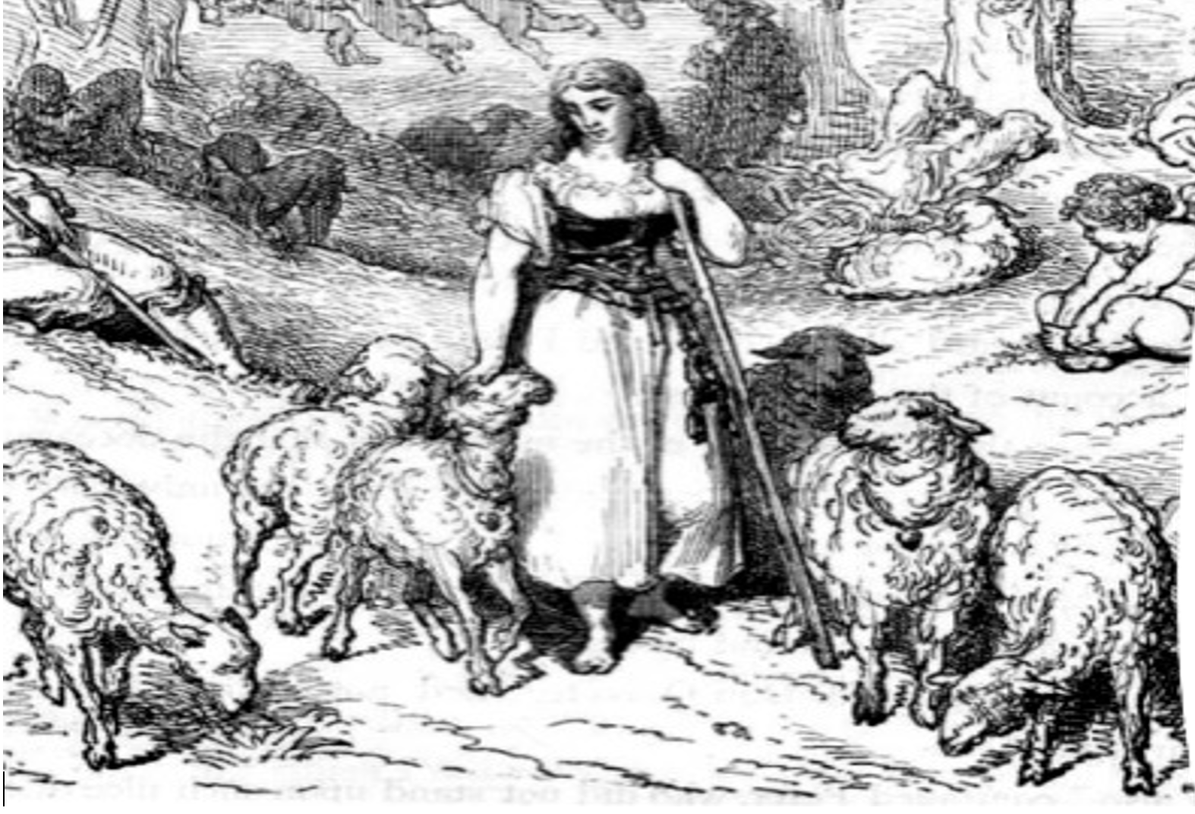
Oral
10. En parejas, haced esta mini-encuesta sobre las relaciones de pareja comentando estas cuestiones, después presenta los resultados:
1. ¿Te parece más fácil o más difícil decir “no”? 2. ¿Te molesta que alguien insista? 3. ¿Qué es más importante: ser amable o ser claro? 4. Ser romántico no está de moda. 5. Poner límites es importante. 6. ¿Es importante la libertad o es más importante lo que quiere tu pareja?
Escrita
11. Tarea final. Escribe la historia de Marcela y Grisostomo (120-160 palabras), pero ahora el protagonista es él. Cuéntala desde su punto de vista.
¿Cómo es fisícamente?, ¿y de carácter?, ¿Qué le ha pasado?, ¿Cómo se siente?,
¿Cómo reacciona?, ¿Qué sucede al final?

Slide 10
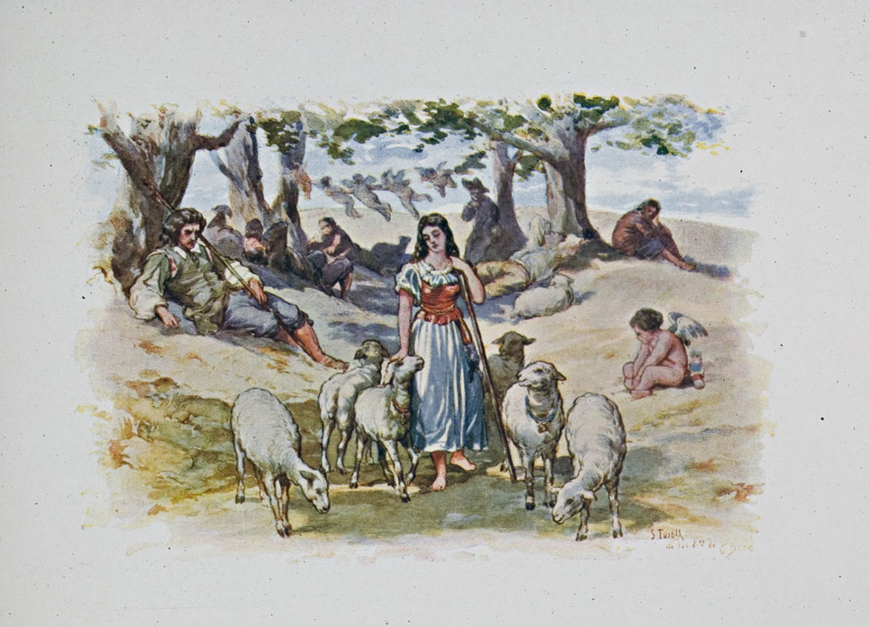
Intermedio, texto 2
Antes de leer — Actividad oral
1. ¿Qué importancia tiene la belleza en las mujeres y en los hombres? 2. ¿Vivimos esclavos de la apariencia? 3. Estás de acuerdo con la idea de que la belleza es interior 4. ¿Vivirías en en el campo, lejos de todo para ser libre?

Slide 11
La libertad, texto 2
Marcela aparece de repente sobre la roca donde están enterrando a Grisóstomo. Más hermosa que nunca, es increpada por Ambrosio, el amigo del difunto, que la acusa de haber venido a disfrutar del daño que ha causado. Ella responde con calma y pide que todos la escuchen. Comienza afirmando que el cielo la hizo hermosa sin que ella lo eligiera, igual que la naturaleza da veneno a la serpiente sin que eso la haga responsable de sus mordeduras. El hecho de que alguien sea hermoso no lo obliga a amar a quienes lo admiran, porque el amor verdadero debe ser libre, no impuesto. Marcela insiste en que nació libre y que para poder vivir libre escogió la soledad de los campos: los árboles son su compañía, los ríos sus espejos, las montañas el límite de sus deseos. Defiende que es como un fuego lejano o una espada guardada: no hace daño a quien no se acerca. A todos los que se enamoraron de ella, les dejó claro con palabras que no correspondería su amor. A Grisóstomo en particular le dijo directamente que quería vivir siempre sola. Si él, sabiendo esto, siguió adelante con su obsesión, fue su propia terquedad la que lo destruyó, no la crueldad de ella. Por tanto, nadie puede llamarla homicida cuando nunca prometió, engañó ni llamó a nadie. Y quien la llame fiera o basilisco, que la evite; quien la llame cruel, que no la siga; pues esa fiera, esa ingrata, no buscará ni servirá a ninguno. Finaliza su discurso recodando que es rica y no desea la riqueza de nadie. Es libre por naturaleza y no le gusta depender de nadie. No quiere ni odia a ninguna persona; no engaña a unos ni busca la atención de otros. Sus deseos tienen como límite las montañas en las que vive, y si alguna vez los deja ir más lejos, solo es para admirar la belleza del cielo: el camino por el que el alma se dirige a su verdadero hogar. Tras decir esto, se fue hacia lo más profundo del bosque, dejando a todos admirados tanto por su belleza como por su inteligencia. Don Quijote, impresionado, levantó la voz y advirtió que nadie se atreviera a seguirla: ella había demostrado con razones más que suficientes que merecía respeto, no persecución.

Slide 12
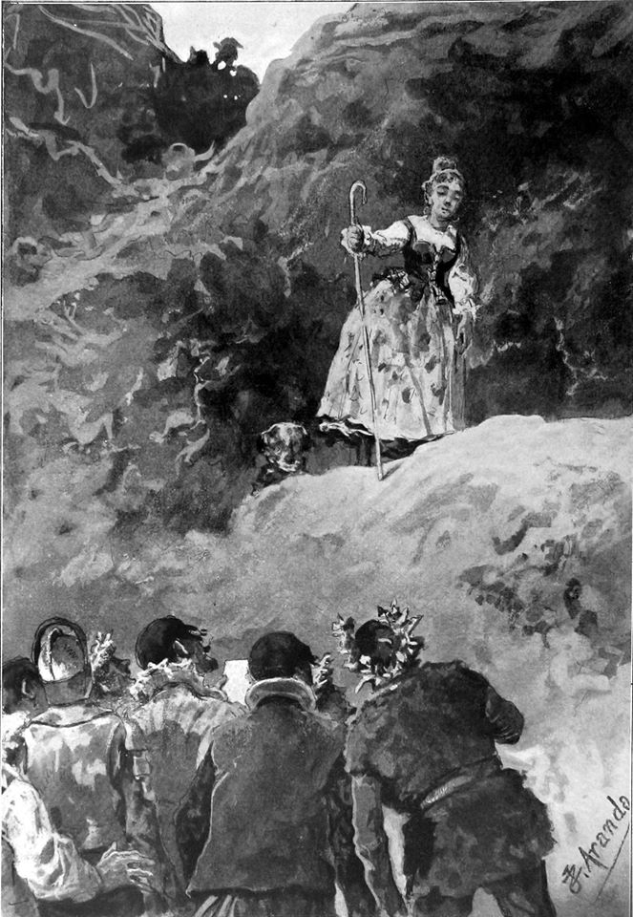
Oral
1. Relaciona las palabras del texto con su definición:
Culpable, increpar, veneno, terquedad, difunto, impuesto, basilisco, ingrata
1. Atacar verbalmente a alguien con dureza: 2. Persona que acaba de morir: 3. Obligar a alguien a hacer algo: 4. Sustancia dañina que puede causar la muerte: 5. Actitud de no cambiar de idea aunque todo vaya mal: 6. Ha hecho algo malo y merece ser perseguido o castigado: 7. Persona que no agradece un favor, una ayuda o un beneficio 8. Una persona furiosa y dañina
Oral 2. Ahora relaciona cada palabra con su antónimo o contrario:
a. Elogiar, b. antídoto, c. inocente, d. agradecido, e. vivo f. tranquilo. g. flexible h. transigente

Slide 13
3. Oral. Completa la tabla con las palabras siguientes: liberar, embellecer, admiración, amor, culpable, defensa
Verbo |  | Sustantivo | Adjetivo
 | amar | _____________ | amoroso
 | _____________ | libertad | libre
 | defender | _____________ | defensivo
 | _____________ | belleza | hermoso
 | culpar | culpa | _____________
 | admirar | _____________ | admirable

Slide 14
4. Oral/ escrita Intenta explicar las siguientes metáforas:
A. Responde a las preguntas y completa la tabla:
«Los árboles son su compañía, los ríos sus espejos, las montañas el límite de sus deseos.»
¿Qué sustituye cada elemento de la naturaleza? ¿Por qué crees que Cervantes eligió esa imagen?
Pistas: a. no quieres ir más allá, b. siempre están ahí, c. te reflejan
Elemento natural | Sustituye a... | Explicación
los árboles
los ríos
las montañas
B. Responde a las preguntas para explicar esta metáfora:
«Es como un fuego lejano o una espada guardada.»
1. ¿Qué hace el fuego si te acercas demasiado y si te alejas?
2. ¿Qué hace una espada si está guardada en su funda?
3. ¿Qué quiere decir Marcela cuando se compara con estas dos cosas?
C. Reescribe la metáfora cambiando los elementos indicados. Fíjate en cómo cambia el significado.
«El camino por el que el alma se dirige a su verdadero hogar.»
1. Cambia camino por puerta: → 2. Cambia alma por esencia : →. 3. Cambia hogar por origen: →
La puerta por la que la……
¿Qué versión te parece más poética o mejor?

Slide 15
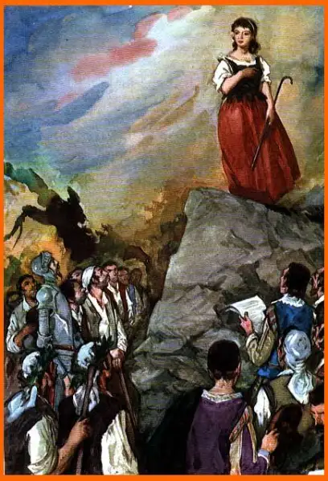
5. Oral. Elige la respuesta correcta
1. Según Marcela, ¿cuál fue la causa de la muerte de Grisóstomo?
a. Su bondad. b. Su obstinación. c. Su inconsciencia.
2. ¿Qué pide la pastora a aquellos que la descalifican?
a. Que retiren sus palabras. b. Que entiendan su posición.
c. Que la dejen vivir en paz.
3. ¿Qué hace Marcela cuando termina de hablar?
a. Se despide de los presentes con un gesto. b. Se adentra en la espesura
del monte.
c. Se queda esperando una respuesta.
4. ¿Por qué tiene que intervenir don Quijote?
a. Porque algunos de los presentes tratan de agredir a Marcela.
b. Porque algunos de los presentes tratan de seguir a Marcela.
c. Porque algunos de los presentes tratan de detener a Marcela.
5. ¿Qué piensa don Quijote de Marcela?
  a. Que es una mujer solitaria que evita el trato con otras personas.
  b. Que es una mujer soberbia que manipula a los hombres.
c. Que es una mujer honesta que vive según sus creencias

Slide 16
6. Gramática. Elige el conector más adecuado para cada oración.
por tanto / sin embargo / es decir / aunque / porque
1. Marcela nunca prometió nada a Grisóstomo; _____________, no puede ser culpada de su muerte.
2. Muchos hombres la admiraban; _____________, ella no cambió su forma de vivir.
3. Su belleza fue un don del cielo, _____________ no la eligió ni la pidió.
4. Marcela eligió vivir en soledad, _____________ era libre y no quería depender de nadie.
5. Marcela es como una espada guardada, _____________ una herramienta que no hace daño si no
la usas.
7. Oral. Numera estas ideas del 1 al 6 según el orden en que aparecen en el texto.
___ Marcela dice que sus deseos no van más allá de las montañas. ___ Don Quijote advierte que nadie debe seguir a Marcela. _1_ Ambrosio acusa a Marcela de haber causado la muerte de Grisóstomo. ___ Marcela explica que le dijo claramente a Grisóstomo que quería vivir sola. ___ Marcela se interna en el bosque. ___ Marcela compara su belleza con el veneno de una serpiente.

Slide 17
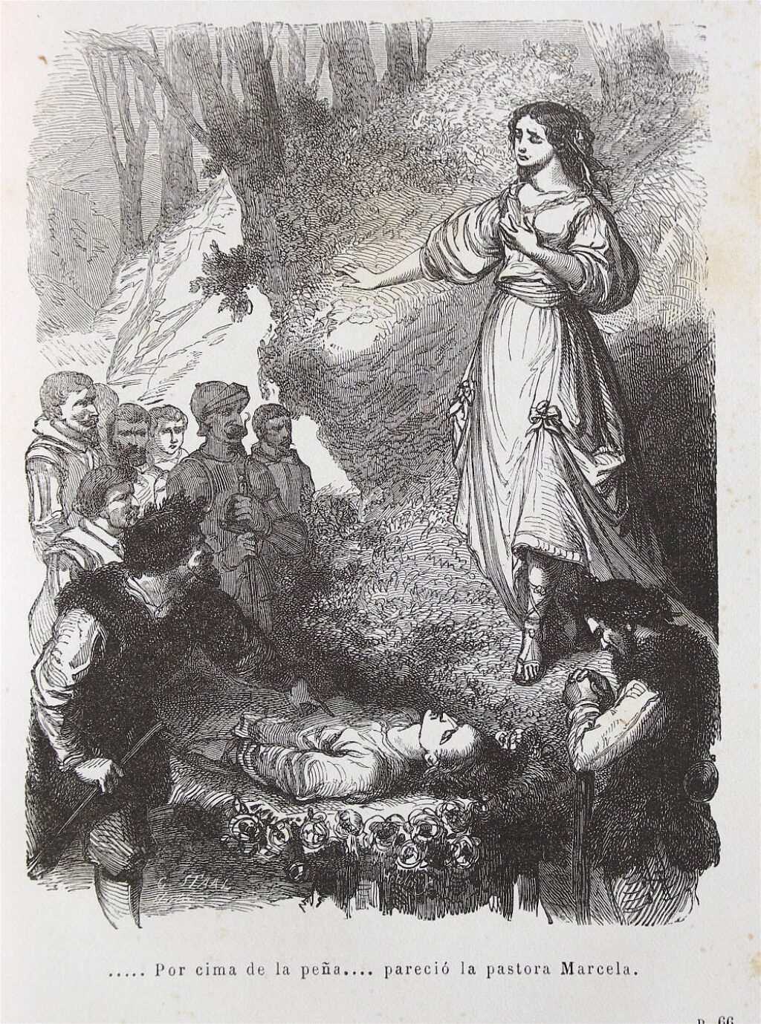
Oral/ escrita
8. Responde con frases completas:
1. ¿Por qué Ambrosio acusa a Marcela al principio del texto?
2. ¿Qué argumento usa Marcela para demostrar que no es responsable de su propia belleza?
3. ¿Qué le dijo Marcela directamente a Grisóstomo?
4. Según Marcela, ¿quién tiene la culpa de la muerte de Grisóstomo? ¿Por qué?
5. ¿Cómo reacciona Don Quijote al final del texto?
Escrita
9. Tarea. Marcela defiende su derecho a vivir en libertad y a no amar a nadie. ¿Crees que su discurso es convincente? ¿estás de acuerdo con ella? Escribe tu respuesta en forma de ensayo sobre la libertad.

Slide 18
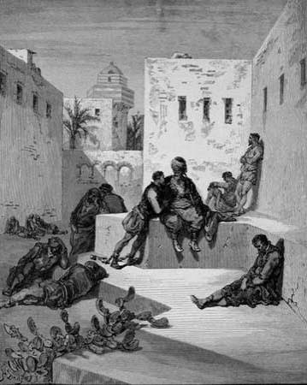
Antes de leer
Oral. Responde a las siguientes preguntas
¿Has visto la película de Alejandro Amenabar, El Cautivo?
¿Sabías que Cervantes estuvo preso en Argel al igual que el protagonista de esta historia?
¿Qué sabes de la vida de Miguel de Cervantes?
¿Conoces o has oído hablar de la batalla de Lepanto?

Slide 19
Intermedio, Texto 3: Historia del cautivo
El cautivo es originario de las montañas de León y su historia comienza cuando su padre decidió repartir su herencia entre sus tres hermanos, para que, a su vez, cada uno eligiera su camino siguiendo un conocido refrán de la época: Iglesia, mar o casa real, es decir las letras, el comercio o las armas (el ejército del Rey). El cautivo por ser el mayor eligió ser soldado. Viajó a Italia y después a Flandes, donde luchó en varias batallas. Llegó a ser capitán y como tal participó en la más famosa batalla naval contra los turcos, la batalla de Lepanto. Los cristianos vencieron, pero el capitán fue capturado y se convirtió en prisionero o cautivo de los turcos. Lo llevaron primero a Constantinopla y después a Argel. Allí vivió muchos años prisionero, junto con otros cristianos, en los llamados "baños” como preso de rescate. Su amo era muy cruel con los prisioneros, pero curiosamente nunca hizo daño a un soldado español llamado Miguel de Cervantes, a pesar de todo lo que hizo por intentar escapar y alcanzar su libertad. Un día, el capitán y sus compañeros vieron una caña con un pañuelo atado, que salía por la ventana de una casa cercana. Dentro del pañuelo había bastantes monedas de oro. La escena con la caña con el pañuelo lleno de monedas de oro y una mano muy blanca que abría y cerraba la ventana se repitió varias veces, y siempre el destinatario era el capitán. Después, apareció un papel escrito en árabe. Un compañero renegado lo tradujo: era una carta de amor de una joven mora llamada Zoraida, hija de un hombre rico llamado Agi Morato. Zoraida explicaba que era cristiana en secreto, una esclava le había enseñado sobre la fé cristiana, y especialmente sobre la Virgen María, por quien sentía una gran devoción. Por esa razón quería escapar a España con el capitán, a quien pedía como esposo. Le mandó mucho dinero para pagar su libertad y comprar una barca con la que viajar a España. Finalmente, una noche, el capitán y sus compañeros fueron a la casa de verano de Zoraida. Ella salió con joyas y dinero, y juntos secuestraron también a su padre para evitar que dieran la alarma. Durante el viaje en barca, el padre descubrió que su hija era cristiana y se puso furioso; incluso intentó ahogarse en el mar, pero lo salvaron. Al final, dejaron al padre en la costa, aunque él suplicó a Zoraida que volviera. Ella, llorando, decidió continuar el viaje hacia España con el capitán, convencida de que había hecho lo correcto.

Slide 20
1. Léxico. Relaciona cada palabra con su definición
1. cautivo | ___ | a) pedir algo con mucha sumisión buscando compasión
2. rescate | ___ | b) objetos de gran valor, como anillos o collares
3. huir | ___ | c) persona encerrada que ha perdido su libertad
4. devoción | ___ | d) personaje que abandona y cambia su religión por otra
5. joyas | ___ | e) dinero que se paga para liberar a un prisionero
6. secuestrar | ___ | f) sentimiento profundo de amor a una divinidad, persona o causa
7. suplicar | ___ | g) escapar de un lugar o de un peligro
8. caña | ___ | h) retener a alguien contra su voluntad
9. barca | ___ | i) tallo hueco y largo de plantas como el bambú
10. renegado | ___ | j) barco pequeño

Slide 21
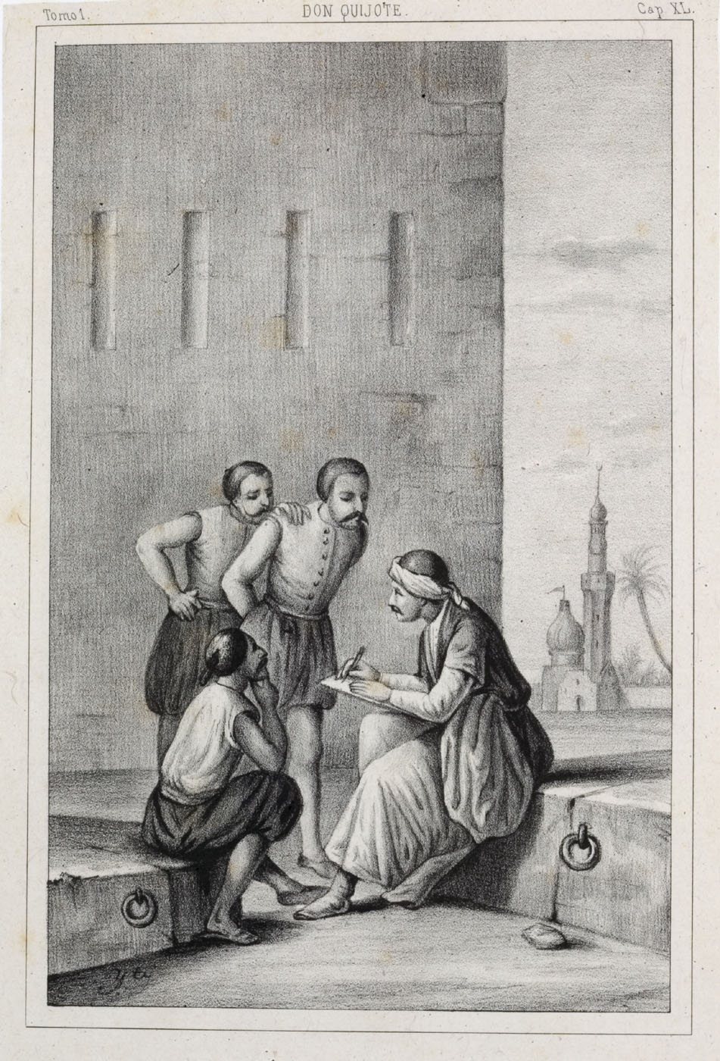
2. Léxico. Selecciona el intruso que no es sinónimo
1. cautivo — prisionero — libre
2. huir — escapar — quedarse
3. furioso — enfadado — contento
4. suplicar — rogar — aceptar
5. esclavo — sirviente — amo
6. herencia – regalo- legado
7. refrán- aforismo-cuestión
8. renegado – hereje- devoto
3. Léxico. Encuentra en el texto la palabra que se corresponda con las siguientes frases:
1. Persona que está prisionera de un enemigo o en un país extranjero: ____________
2. Persona que reniega o abandona sus creencias o su religión: ____________
3. Cárceles o recintos donde los prisioneros cristianos estaban en Argel: ____________
4. Sentimiento de fervor, respeto y profundo amor religioso hacia alguien o algo: ____________

Slide 22
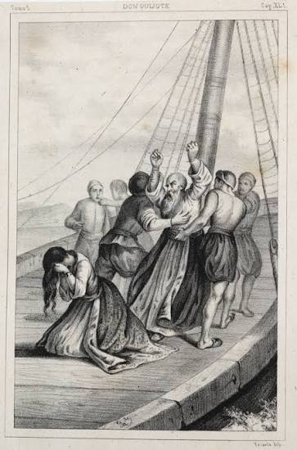
4. Oral. Ordena cronológicamente los siguientes acontecimientos numerándolos del 1 al 8 según ocurren en el texto:
[ ] Zoraida envía dinero y una carta en árabe expresando su deseo de huir a España con el Capitán.
[ ] El cautivo y sus compañeros secuestran al padre de Zoraida para evitar que dé la alarma al escapar.
[. ] El padre del cautivo decide repartir su herencia para que sus tres hijos elijan su camino.
[ ] Zoraida y el capitán continúan su viaje a España mientras el padre queda libre en una playa.
[ ] El cautivo es capturado en la batalla naval de Lepanto y llevado como esclavo a Argel.
[ ] El primogénito elige el servicio militar y lucha en Italia y Flandes hasta convertirse en capitán.
[. ] Una mano blanca saca por una ventana una caña con un pañuelo lleno de monedas de oro.
[. ] Una esclava le enseña en secreto la fe cristiana y la devoción por la Virgen María a Zoraida.

Slide 23
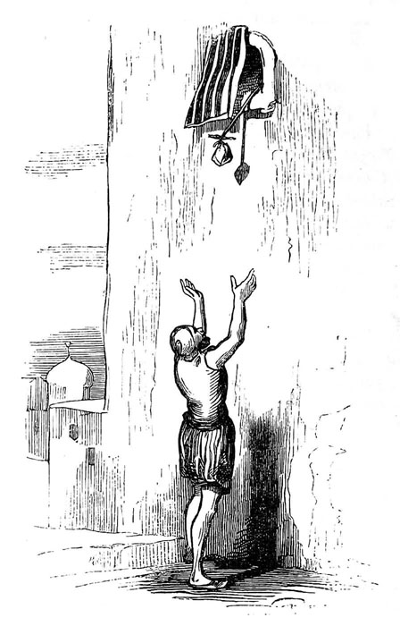
5. Gramática. Reescribe las frases utilizando un pronombre relativo, puede haber más de una opción: que, el/la cual, quien
1. El capitán conoció a Zoraida. Zoraida era hija de un hombre rico. → El capitán conoció a Zoraida, _la cual/que _ era hija de un hombre rico.
2. Cervantes fue un soldado español. El amo nunca hizo daño a Cervantes. → Cervantes fue el soldado español a _______________ el amo nunca hizo daño.
3. El renegado tradujo la carta. La carta estaba escrita en árabe. → El renegado tradujo la carta, _______________ estaba escrita en árabe.
4. Zoraida nació en una familia musulmana. Se convirtió en secreto al cristianismo
→ Zoraida _________ nació en una familia musulmana, se convirtió en secreto al cristianismo.
5. Zoraida quería escapar a España. Zoraida pedía como esposo al capitán
→ Zoraida quería escapar a España con el capitán, a ________ pedía como esposo
6. Zoraida dio dinero para comprar una barca. Querían viajar a España en barca.
→ Zoraida dio dinero para comprar una barca, con _______ viajar a España

Slide 24
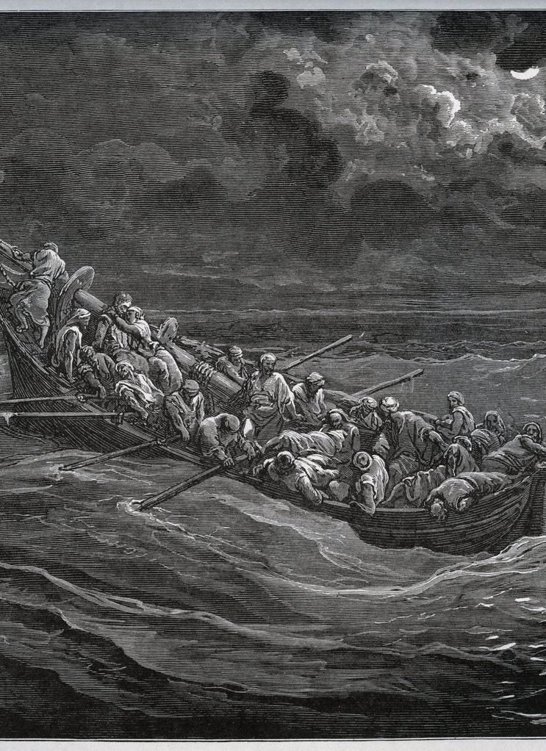
6. Gramática. Completa las frases con los verbos en pasado
Muchos años el capitán 1. (estar) ___________prisionero en los baños de Argel. Su amo 2. (ser)______ muy cruel con los prisioneros, pero curiosamente nunca 3. (hacer) _______daño a un tal Cervantes. Todos los días los cautivos 4. (vivir) ________en condiciones difíciles. Un día, el capitán y sus compañeros 5. (ver)_______ una caña con un pañuelo atado, que 6. (salir)_______ por la ventana de una casa ________. El capitán 7. (descubrir)_________que 8. (haber) __________muchas monedas. Durante el viaje en barca, el padre 9. (descubrir)_________ que su hija 10. (era) _______cristiana y se puso furioso
7. Gramática. Ahora ordena los verbos anteriores en pasado en el siguiente cuadro según su uso
a. Acciones puntuales, terminadas y sin relación con el presente 1. estuvo
b. Acciones no terminadas o en desarrollo
c. Acciones habituales
d. Descripción en el pasado

Slide 25
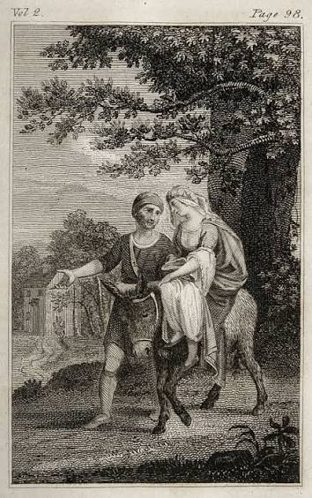
8. Escrita. El texto de la historia del cautivo tiene cuatro párrafos, resume con tus palabras lo esencial de cada párrafo.
1
2
3
4
9. Oral/escrita. Responde con tus palabras a las siguientes preguntas:
1. ¿Qué significa el refrán «Iglesia, mar o casa real» ¿conoces un equivalente actual?
2. ¿Cómo explicas la mención al soldado Miguel de Cervantes en el texto?
3. ¿Cómo valoras la aptitud de Zoraida con su padre? y viceversa la de su padre con Zoraida. ¿qué habrías hecho tú?
4. ¿Cómo se presenta en la historia del cautivo el tema de la libertad? ¿hay otros temas en el texto?
10. Escrita. Tarea final. Escribe el diario personal de Zoraida en el se explica su historia (150-200 palabras)

